Slide 1

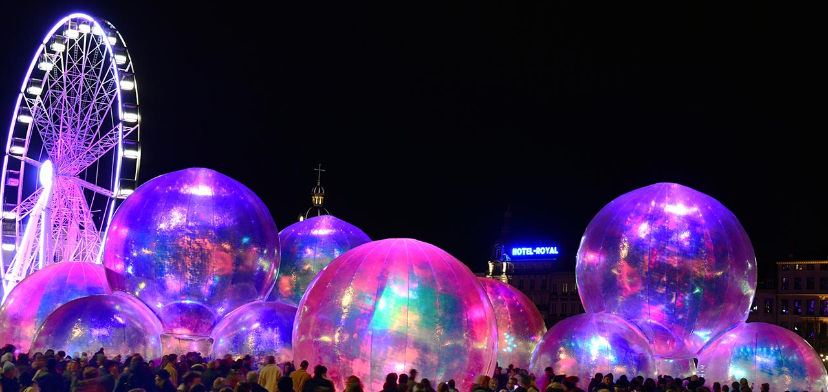
SAE S2 2024-2025
OPTIMISEZ VOS LUMIERES

Slide 2
3 SAE en une
• SAE 201 – Développement d’une application
Partir d'un besoin exprimé par un client nécessitant une interface graphique, formaliser les besoins, proposer une conception, implémenter et tester son développement.
• SAE 202 – Exploration algorithmique d'un problème
Approfondir la réflexion sur l'approche algorithmique des problèmes rencontrés pendant les phases de développement. Algorithmes en lien avec les graphes.
• SAE 205 – Gestion de projet
Analyser les besoins de l'entreprise et rédiger un cahier des charges. Première familiarisation avec la conduite de projet à travers un sujet simple.

Slide 3
Format
Heures de TP préparation : 4h
Heure de développement : 14h (dont 6 en autonomie)
Evaluation : 4h + soutenance de cahier des charges + maquette

Slide 4
Description
Vous travaillez dans le service informatique d’une start-up spécialisée dans l’optimisation de voyages pour particuliers.
Plus précisément, dans le cadre de la fête des lumières, on vous a demandé d’optimiser le trajet de touristes qui veulent réduire leur temps de déplacement entre les différents lieux à visiter.
A partir de cette liste de lieux, votre objectif sera de proposer un ordre de visite qui minimise les temps de transport / déplacement.
On supposera que les couts de transport sont proportionnels à la distance
entre les lieux à visiter.
Il vous faudra donc proposer un ordre de parcours qui minimise la distance
totale de parcours, sachant que votre voyage doit commencer et se terminer
dans le même lieu, et que tous les lieux doivent être visités.

Slide 5

Description
Pour chaque voyage, la liste des lieux à visiter vous sera donnée sous forme de fichier au format .txt.
Il y aura deux types de données pour les lieux: les coordonnées euclidiennes, et les coordonnées géographiques.
Coordonnées euclidiennes:
NAME : lumieres1 //nom du voyage
COMMENT : exemple de trajet
TYPE : TSP
DIMENSION: 20 //nombre de lieux à visiter, facultatif
EDGE_WEIGHT_TYPE : EUC_2D //coordonnées euclidiennes
NODE_COORD_SECTION
1 288 149 //id_du_lieu x y
2 288 129
3 270 133
4 256 141
5 256 157
…..
Les ids des lieux commenceront toujours à 1.

Slide 6
Description
Pour chaque voyage, la liste des lieux à visiter vous sera donnée sous forme de fichier au format .txt.
Il y aura deux types de données pour les lieux: les coordonnées euclidiennes, et les coordonnées géographiques.
Coordonnées géographiques:
NAME: lumieresGeo //nom du voyage
TYPE: TSP
COMMENT: Lumieres-Subproblem
EDGE_WEIGHT_TYPE: GEO //coordonnées géographiques
DISPLAY_DATA_TYPE: COORD_DISPLAY
NODE_COORD_SECTION
1 45.45 4.49 //id_du_lieu latitude longitude
2 45.46 4.51
3 45.47 4.51
4 45.43 4.49
5 45.43 4.54
…

Slide 7
Modélisation et objectifs
Il vous faudra donc calculer dans un premier temps les distances entre tous les lieux d’une liste donnée.
Ensuite, le problème revient à la recherche d’un circuit Hamiltonien de poids minimum dans un graphe pondéré (c’est-à-dire un circuit qui passe par tous les sommets une et une seule fois).
Vous pourrez mettre en place plusieurs algorithmes pour résoudre le problème.
Afin de faire des simulations, votre responsable vous a également demandé de générer des lieux aléatoirement (sans utiliser de fichier), ou de pouvoir les rajouter à la main en cliquant sur une carte.

Slide 8
Travail demandé
1. Générer des listes de lieux aléatoires
A partir d’un nombre de lieux donné, générez aléatoirement une liste de lieux avec des coordonnées euclidiennes (comprises dans des intervalles en x et y de votre choix)
2. Récupérez des listes de lieux depuis un fichier .txt.
Selon le format décrit précédemment, les coordonnées pouvant être euclidiennes ou géographiques.

Slide 9
Travail demandé
3. A partir d’une liste de lieux donnée, calculer toutes les distances entre les lieux
A vous de voir dans quelle structure de données vous pouvez stocker cela.
Le calcul des distances entre deux lieux avec les coordonnées géographiques vous sera donné dans le document complémentaire.
On vous donne les résultats attendus pour deux fichiers exemples.

Slide 10
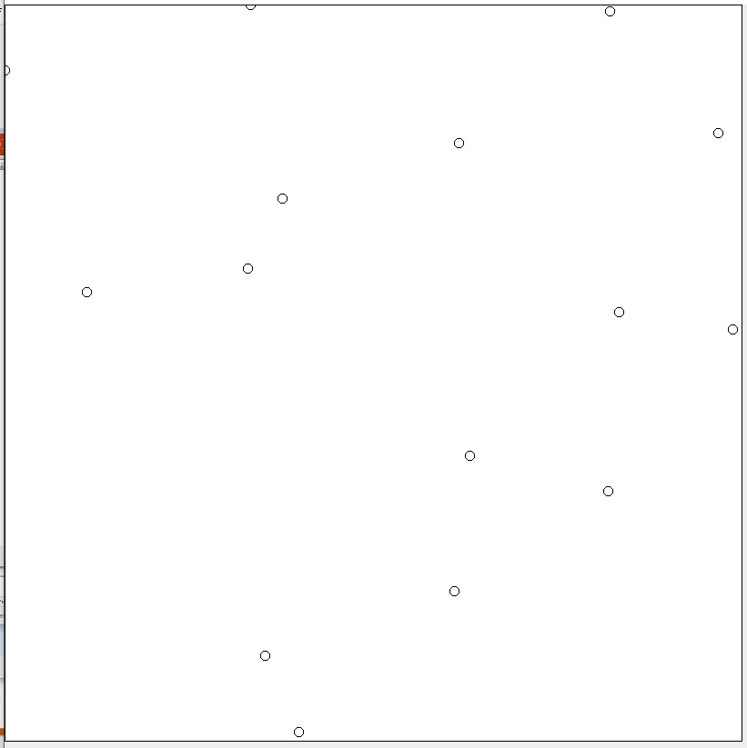
Travail demandé
4. Une IHM qui permet d’exécuter et de visualiser les fonctionnalités précédentes
On doit pouvoir visualiser une carte de lieux:
- pour les données euclidiennes, vous pouvez proposer un repère où vous placerez des points à l’intérieur qui correspondent aux lieux. Attention, on vous demande d’adapter l’échelle de votre repère aux coordonnées.
- depuis votre IHM, on doit pouvoir soit générer des listes de lieux aléatoires (avec un nombre de lieux choisi par l’utilisateur), soit les importer depuis un fichier de données.
- les coordonnées x,y du repère doivent être visibles d’une façon ou d’une autre.
- les identifiants des lieux doivent pouvoir être consultés sur la carte
- le tableau des distances entre les lieux doit être visible (JTable par exemple)

Slide 11
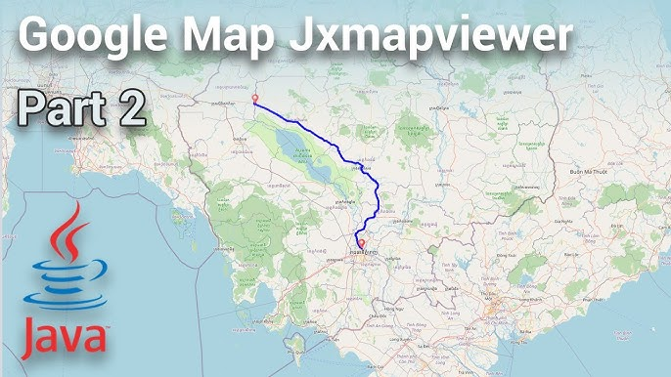
Travail demandé
4. Une IHM qui permet d’exécuter et de visualiser les fonctionnalités précédentes
On doit pouvoir visualiser une carte de lieux:
- pour les données géographiques, vous pourrez proposer une carte Maps avec les lieux dessus (regarder la librairie JXMapViewer)

Slide 12
Travail demandé
5. Recherche du meilleur voyage
Etant donné une liste de lieux à visiter, on vous demande d’implémenter des algorithmes pour rechercher le circuit dont la longueur est la plus petite possible. Dans un premier temps, on vous demandera de coder trois algorithmes imposés:
- un algorithme qui propose un circuit aléatoire. Vous prenez un lieu au hasard à chaque itération, mais que vous n’avez pas encore visité. A la fin vous revenez à votre point de départ (tiré lui aussi au hasard).
- un algorithme dit glouton: vous partez d’un lieu de départ aléatoire. Puis à chaque itération, vous allez visiter le lieu le plus proche que vous n’avez pas encore visité. A la fin vous revenez à votre point de départ.
Vous faites cela pour chaque lieu de départ possible et prenez le meilleur circuit.

Slide 13
Travail demandé
5. Recherche du meilleur voyage
- un algorithme par insertion. Vous choisissez un lieu de départ v₁. Votre prochain lieu est le plus proche de v₁. Puis vous prenez les autres lieux par id croissants, et pour chacun, vous l’insérez dans votre voyage à la place qui coûte le moins cher. Testez cet algorithme pour tous les points de départ v₁ possibles, et prenez le meilleur circuit.
- d’autres algorithmes de votre choix. Par exemple, à partir d’un circuit généré par l’un des précédents algorithmes, vous pouvez échanger deux lieux si le voyage qui en découle est meilleur que le précédent.

Slide 14
Travail demandé
5. Recherche du meilleur voyage
Le jour de l’évaluation, on vous donnera une liste de 10 fichiers de lieux sur lesquels appliquer vos algorithmes. Vous aurez 20 minutes pour appliquer vos algos et donner vos résultats pour chaque fichier.
Chaque fichier d’évaluation aura pour nom: eval1.txt, eval2.txt, … , eval10.txt
Vous produirez en sortie plusieurs fichiers (que vous déposerez sous Moodle)
un fichier csv nommé resultatsX_Y.csv contenant sur chaque ligne les informations suivantes:
nomFichier.txt;longueurCircuitAlgoGlouton;longueurCircuitAlgoInsertion;meilleureLongueur
pour chacun des 10 fichiers traités, un fichier contenant le meilleur circuit que vous proposez (nœud par nœud). Chaque fichier s’appellera voyage1.txt, voyage2.txt… Vous mettrez ces 10 fichiers dans une archive portant le numéro de votre groupe.
Le format de ces fichiers sera le suivant : pour chaque ligne indiquez l’id du lieu à visiter
NB : Cette partie peut se faire sans IHM.

Slide 15
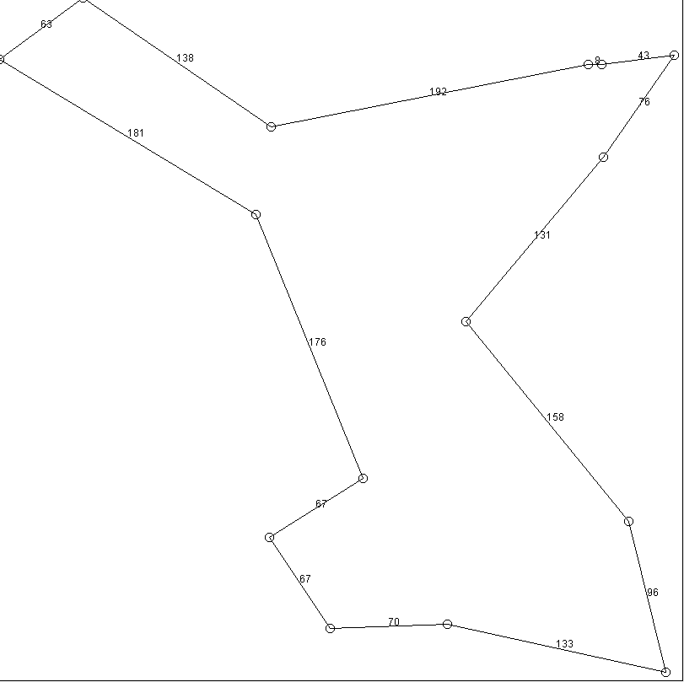
Travail demandé
6. Visualisation du voyage et des résultats
Depuis votre IHM, on devra :
- pouvoir lancer les différents algorithmes que vous avez développés
visualiser le voyage généré par vos algos sur la carte (en reliant les lieux avec des traits par exemple)
- garder en mémoire et afficher les résultats de vos différents algorithmes
pour les comparer entre eux (distance totale du circuit)
- visualiser le meilleur voyage que vous avez calculé

Slide 16
Travail demandé
7. IHM avancée
- possibilité de rajouter des lieux à la volée en cliquant sur la carte / le repère
- possibilité de supprimer des lieux à la volée
- visualiser les distances entre les lieux
- afficher toutes les distances entre lieux à partir d’un lieu donné

Slide 17
Travail demandé
8. Qualité du code
- JavaDoc à rendre sous Moodle (vos méthodes publiques doivent pouvoir être réutilisées par qqn d’extérieur)
- Organisation du code/projet en packages, répertoires pour les data, séparation vue/modèle etc…
- Tests unitaires à faire
- Gestion des erreurs s’il y a des fichiers erronés

Slide 18
Travail demandé
9. Cahier des charges et maquette
- Cahier des charges à rendre sous Moodle selon les indications de Mme Dufour + soutenance orale la semaine du 2 juin.
- Maquette à rendre à M. Maindron pour début mai.

Slide 19
Organisation
- Travail en trinômes
- Déroulement : travailler sur TOUT le projet durant les séances dédiées.
Certaines séances seront en autonomie (présence obligatoire, contrôles possibles), d’autres avec des enseignants qui tourneront sur les salles (pour la partie dev: M. Buyle Bodin, M. Duchene, M. Peytavie)

Slide 20
Outils utilisables
• Gestion de projet et versioning de code :
  Trello, GitLab (forge Lyon1)
• Outils de maquettage
  Figma, Wireframesketcher, Balsamiq Wireframes, https://cacoo.com
• AGL (Atelier de Génie Logiciel)
  PowerAMC, Astah UML https://astah.net , Visual Paradigm
• IDE (Environnement de Développement)
  Netbeans sera utilisé en Java et IHM Java

Slide 21
Evaluation
Vous aurez au total 6 notes
N0: Une note /20 pour la maquette
N1: Une note /20 pour le cahier des charges -> 10pts écrit, 10pts soutenance
N2: Une note /20 de démo devant votre enseignant d’IHM, sur la qualité de l’interface et les fonctionnalités. Semaine du 23 juin.
N3: Une note /15 sur la partie 5 la semaine du 23 juin. Votre note sera calculée automatiquement selon la performance de vos résultats / autres.
N4: Une note /5 de maths pendant le DS de maths.
N5: Une note /10 de qualité (partie 8). Semaine du 24 juin.

Slide 22
Note par SAE
SAE 201
  2/3 (N2 + N5)
  SAE 202
  N3+N4
  SAE 205
  (N0 + 2N1) / 3

